Slide 1
리눅스 프로그래밍 실습 7주차-2 부교재 11장 – 시그널 12장 – 파이프
조교 이승아 조민상

Slide 2
실습 개요
실습 조교 : 이승아, 조민상
카카오톡 오픈 채팅방 : https://open.kakao.com/o/gQ08hu9b
참여코드 : KNUlinux
실습 관련해서 질문 사항을 오픈채팅방에서 받을 예정.
제출기간 별 배점
실습 당일 12:00 ~하루 뒤 11:59까지 제출 시 100%(ex 월요일 12:00 ~ 화요일 11:59)
실습 당일 하루 뒤 11:59 후 12시간 씩 지날 때 마다 10%씩 감점
(ex 화요일 12:00 ~ 화요일 23:59 90%
수요일 00:00 ~ 수요일 11:59 80%
수요일 12:00 ~ 수요일 23:59 70%)
그 이후는 0점(ex 목요일 00:00~ )
실습 코드 공유시 0점 처리

Slide 3
제출 요령
- 보고서 표지에 과제 제목, 본인 성명, 학번, 소속, 제출일 명시
- vi 코드 & 실행 결과 캡처 화면
- 압축 파일로 만들어서 첨부 ex) [리눅스(1주차)]_201413356_홍길동.zip
- eruri에 과제 제출
- 표지가 없거나 양식 미준수 시 감점될 수 있음
- 실행 결과만 캡쳐 하고 코드 미제출시 0점

Slide 4
준비 사항
실습
- Ubuntu 64-bit(VMwork-Station 사용)
- 사용자이름 : 자신의 영문 이름
- 실습 디렉토리 : 본인의 학번 /디렉토리 ex) /home/201413356/week7_2
부교재
- 리눅스 프로그래밍 원리와 실제

Slide 5
참고
최근 들어 실습 보고서를 제출하지 않는 학생들이 늘어나고 있습니다.
동영상 강의 시청과 실습 보고서 제출 둘 다 해야 출석으로 인정되니
만약 실습 문제를 풀지 못하더라도 보고서는 제출하길 바랍니다.

Slide 6
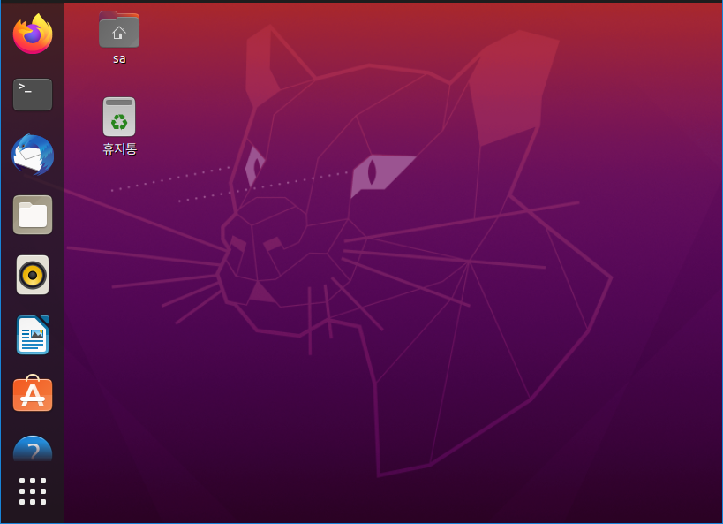
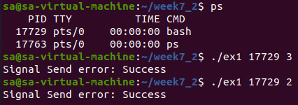
실습 문제
시그널 이름 | 번호 | 수행
SIGHUP | 1 | Hang up
SIGINT | 2 | Interrupt
SIGQUIT | 3 | 종료(Quit)
SIGILL | 4 | 잘못된 명령어
SIGTRAP | 5 | trace/break 포인트 트랩
SIGIOT | 6 | 중도 종료
… | … | …
다음 표를 참고하고
부교재 p.338 표, p.350 kill 시스템 호출을 읽고 다음을 수행하시오.
문제 1
ex1.c를 생성하고 파일 내에 다음을 수행할 코드를 작성하시오.
프로세스에 원하는 시그널을 보내는 프로그램을 만드시오.
(프로그램 실행 인자로 pid번호와 전송할 signal 번호를 받아서 해당 pid로 보내시오.)
signal이 잘 보내지는 것을 확인한 후 터미널을 종료하는 시그널을 보내고
터미널이 종료되는지 결과를 확인하시오.

Slide 7
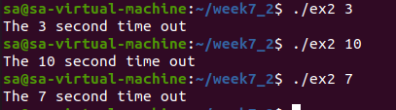
실습 문제
문제 2
ex2.c를 생성하고 파일 내에 다음을 수행할 코드를 작성하시오.
alarm과 pause 시스템 호출 함수를 사용하여 C 라이브러리 함수 sleep()과
같은 기능을 수행하는 프로그램을 만드시오.
(signal 시스템 호출과 부교재 p.355 setjmp, longjmp 함수를 이용하여 구현하시오.)

Slide 8

실습 문제
문제 3
ex3.c를 생성하고 파일 내에 다음을 수행할 코드를 작성하시오.
파이프를 통해 통신하는 자식 프로세스를 두 개 생성하여 1부터 500까지의 합을 구하시오.
첫 번째 자식 프로세스에서 1~250까지의 합을 구하고
그 결과를 파이프를 통해 부모 프로세스에게 보내시오.
부모 프로세스에서 250~500까지의 합을 구하고 첫 번째 자식 프로세스로부터 받은 값과 더하시오.
이 결과를 두번째 자식 프로세스에게 전달하여 최종 합을 출력하시오.
다음과 같이 결과가 출력되어야 합니다.

Slide 9
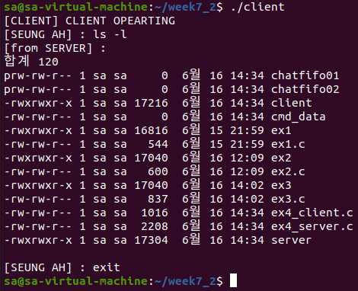
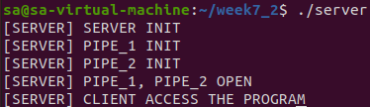
실습 문제
문제 4
ex4_server.c와 ex4_client.c를 생성하고 파일 내에 다음을 수행할 코드를 작성하시오.
(부교재 p.382 chatserver.c와 p.383 chatclient.c를 참고하여 다음 프로그램을 만드시오.)
클라이언트 프로세스가 쉘 명령어를 입력하면
서버 프로세스가 system() 함수를 이용하여 쉘 명령어를 처리하시오.
처리된 출력 결과는 파이프를 통해 클라이언트 프로세스에게 전달하시오.
클라이언트 프로세스가 exit을 입력하면 프로그램 전체를 종료하시오.
(터미널을 총 두 개를 사용해야 함.
터미널을 오른쪽 클릭하여 새 창을 띄운 다음 client 프로그램에 접근하시오.)
자신의 이름을 넣으시오.

Slide 10

수고하셨습니다.

